Slide 1

ZÁKLADNÍ ŠKOLA SLOVAN, KROMĚŘÍŽ, PŘÍSPĚVKOVÁ ORGANIZACE
ZEYEROVA 3354, 767 01 KROMĚŘÍŽ
projekt v rámci vzdělávacího programu
VZDĚLÁNÍ PRO KONKURENCESCHOPNOST
ŠABLONA ČÍSLO: III/2
NÁZEV: INOVACE A ZKVALITNĚNÍ VÝUKY PROSTŘEDNICTVÍM ICT
PŘEDMĚT: Chemie
ROČNÍK: devátý
TÉMA: Výpočty z chemických rovnic
AUTOR: Mgr. Pavla Krásná
DATUM VYTVOŘENÍ: 9.11. 2011
VY_32_INOVACE_21_PK

Slide 2
Anotace
Výukový materiál je určen pro žáky devátého ročníku. Je zpracován jako prezentace v PowerPointu. Obsahuje výklad učiva výpočty z chemických rovnic a příklady k procvičení. Je doplněn ukázkovými řešenými příklady a obrázky. Příklady k procvičení mohou sloužit jako samostatná práce nebo jako domácí úkol. Jsou doplněny výsledky.
Pilotáž
Materiál byl pilotován v jedné třídě devátého ročníku. Žáci ocenili prezentaci, která vedla k názornějšímu vysvětlení učiva. Žáci díky postupné animaci zvládali řešit dané příklady. Příklady k procvičení byly použity jako domácí úkol. Největší chyby dělali žáci při sestavování chemických rovnic.

Slide 3
Výpočty z chemických rovnic
Pomocí výpočtů z chemických rovnic vypočítáváme hmotnost výchozí látky nebo hmotnost produktu.

Slide 4
Při
výpočtech
mají
značný
význam
čísla
uvedená
před
značkami
a
vzorci
.
látek
Tato
čísla
vyjadřují
poměry
látkových
množství
a
produktů,
výchozích látek
nazývají se
stechiometrické koeficienty.
2 Mg + O₂ 2 MgO

Slide 5
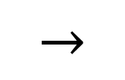
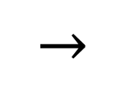
Př₁. Kolik g oxidu siřičitého vznikne hořením 4 g síry ?
--------------------------------------------------------------------------------------------------------------------
1. Zápis rovnice:
S
+
O₂
$$→$$
SO₂
2. Úprava rovnice: ( ZZH )
S
3. Podtržení látek:
+
O₂
$$→$$
SO₂
4.Molární hmotnosti látek:
M(S) =
32,06 g/mol
M(SO₂) =
64,06 g/mol

Slide 6
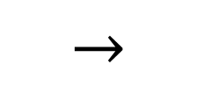
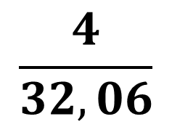
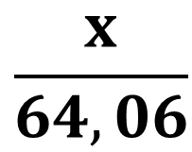
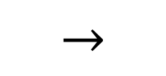
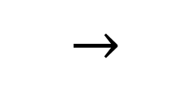
5. Úvaha:
1 mol S
$$→$$
1 mol SO₂
6.Trojčlenka:
S + O₂ → SO₂
32,06 g S
$$→$$
64,06 g SO₂
4 g S
$$→$$
x g SO₂
--------------------------------------------------------------------------------
$$\frac{4}{32,06}$$
$$\frac{x}{64,06}$$
=
x = 8 g
7.Hořením 4g síry vznikne 8g oxidu siřičitého.

Slide 7
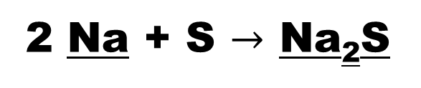
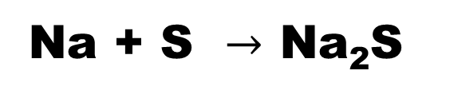
Př₂. Kolik g sulfidu sodného vznikne reakcí 2,6 g sodíku se sírou?
-----------------------------------------------------------------------------------------------------------------------
Na + S $→$ Na₂S
2 Na + S $→$ Na₂S
78 g/mol
M(Na) =
23 g/mol
M (Na₂S) =

Slide 8
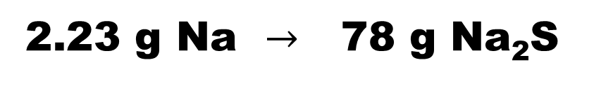
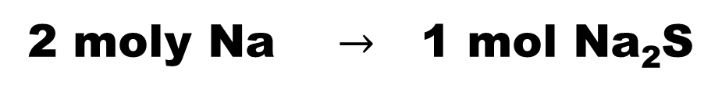

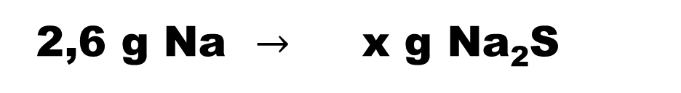
Úvaha:
2 moly Na $→$ 1 mol Na₂S
Trojčlenka:
2.23 g Na $→$ 78 g Na₂S
2,6 g Na $→$ x g Na₂S
------------------------------------------------------------------------------------------------
$$\frac{x}{78}= \frac{2,6}{46}$$
x = 4,4 g
Reakcí 2,6 g sodíku se sírou vzniknou 4,4 g sulfidu sodného.

Slide 9
Příklady k procvičení:
1) Kolik g vodíku vznikne reakcí 50 g hořčíku s kyselinou chlorovodíkovou?
4,1 g
2) Kolik g železa je třeba k vytěsnění 5 g mědi z roztoku síranu měďnatého?
4,4 g
3) Kolik g chloridu vápenatého vznikne neutralizací 8 g hydroxidu vápenatého kyselinou chlorovodíkovou?
12 g

Slide 10
Zdroje:
Doc. RNDr. BENEŠ P. CSc., PhDr. PUMPR, V. CSc., Doc. RNDr. BANÝR, J. CSc. Základy chemie 1. 1. vyd. Praha: Fortuna, 1993. ISBN 8071680435. s. 78
www.office.microsoft.com

